Slide 1
《金字塔原理》第1-7章读书分享
分享人:林灏均

Slide 2
目录
为什么要使用金字塔结构
金字塔内部的结构
如何构建金字塔
序言的具体写法
演绎推理与归纳推理
应用逻辑顺序
概况各组思想

Slide 3
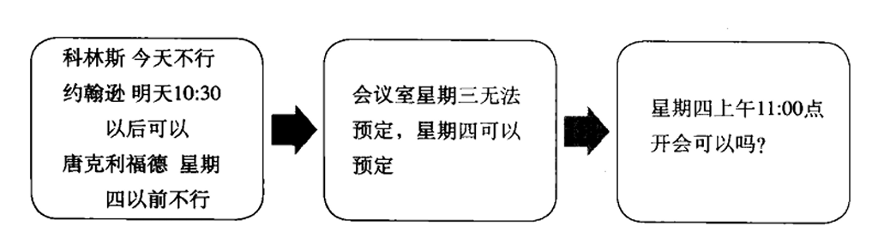
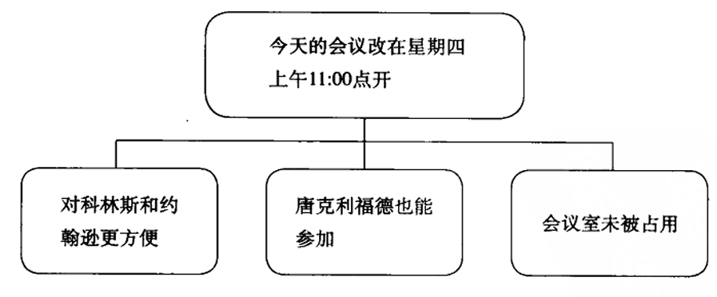
第一章：为什么要使用金字塔结构
大脑会自动将信息归纳到金字塔的各组中，有助于理解和记忆
预先归纳到金字塔结构中的沟通内容，都更容易被人理解和记忆
有意地将沟通内容组织成金字塔结构，能提供沟通的效率
未组织的思想
用金字塔结构组织的思想

Slide 4
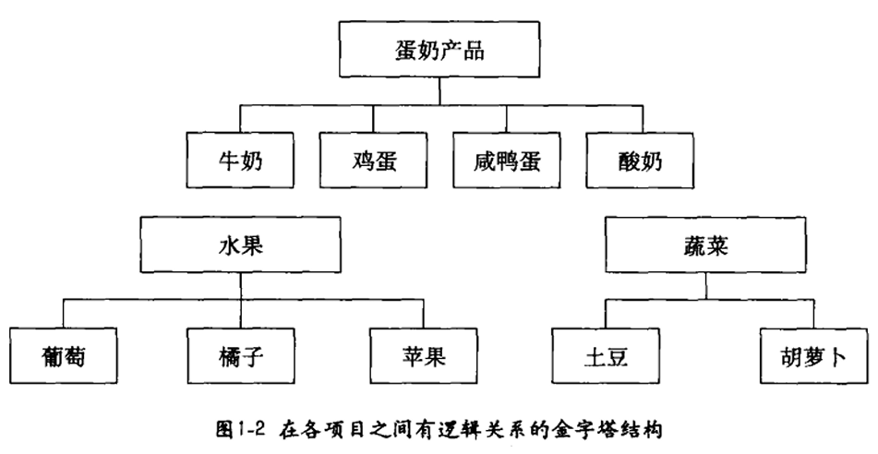
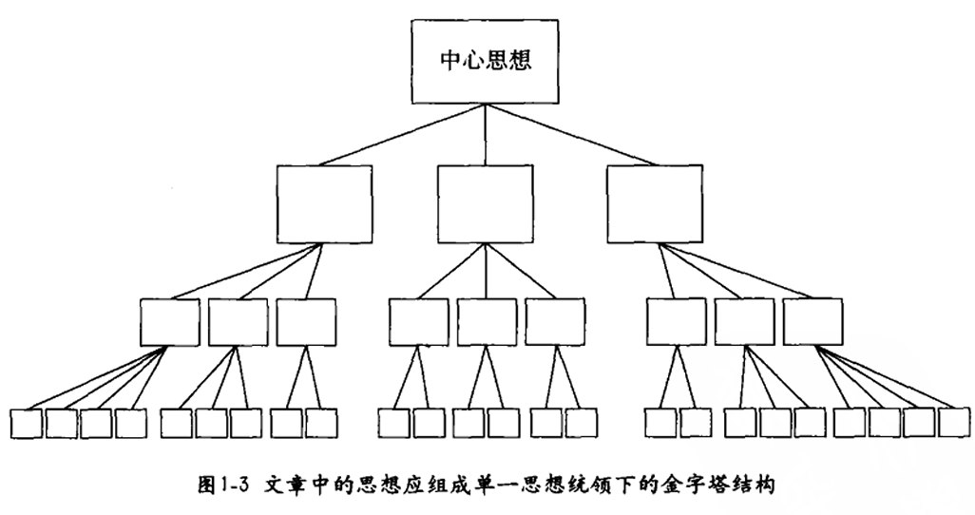
如何将思想组织成金字塔结构
归类分组，找出逻辑关系，抽象概括：
读者会将读到的思想进行归类分组和总结概括，以便记住。
自上而下表达，结论先行：
先提出总结性思想，再提出被总结的具体思想。
由于受众的知识背景和理解力千差万别，他们很难对你所表达的思想组作出与你完全一样的解读。如果你不预先告诉读者总结，很有可能会出现理解偏差。
如果作者传达给读者的思想已经事先进行了归类和概括，并且按自上而下的顺序呈现，读者就能更容易理解作者表达的思想。

Slide 5
如何将思想组织成金字塔结构
自下而上思考，总结概括：
思维从最底部开始，将具有某种逻辑的句子组成一个段落，得到一个概括性的高层思想，提高了抽象程度。同理可以将多个段落组成章节，将章节组成文章，最终得到一个中心思想。
这一思想应当就是你希望表达的思想，而所有在其之下的思想则越往下越具体、越详细，并且都对你希望表达的主题思想起着解释和支撑的作用

Slide 6
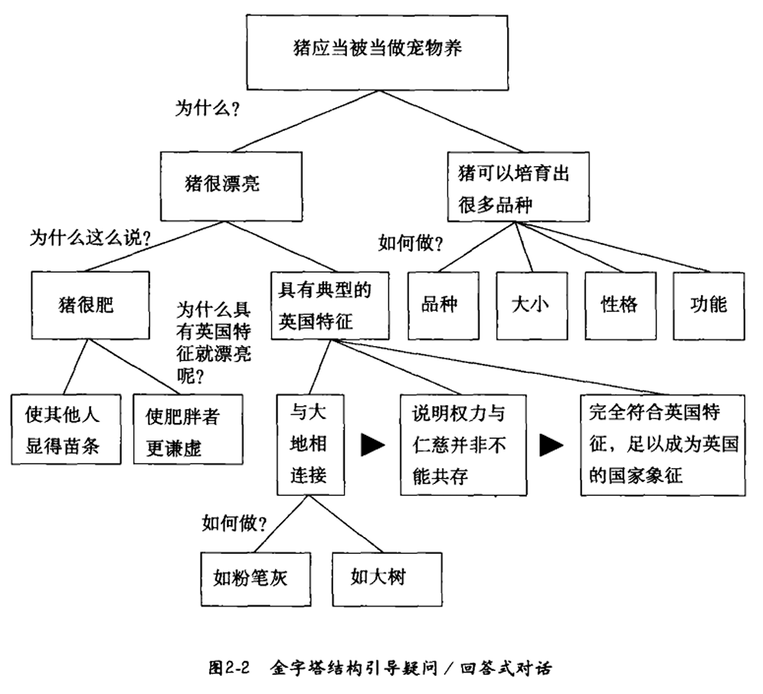
第二章：金字塔内部的结构
纵向关系：引导“疑问-回答”式对话，吸引读者注意力
纵向联系能够很好地吸引读者的注意力。通过纵向联系，你可以引导种疑问/回答式的对话，从而使读者带着极大兴趣了解你的思路进展。
要想吸引读者的全部注意力，作者就必须在做好回答问题的准备之前，避免引起读者的疑问，也必须在引起读者疑问之前，避免先给出对该问题的答案。

Slide 7
第二章：金字塔内部的结构
横向关系：同一组思想之间的表述也要符合逻辑，一般使用演绎推理（大前提-小前提-结论）或归纳推理（从个别到一般）组织。
序言：通过讲故事式的序言(前言引言)确定初始问题。
虽然写作的主要目的是告诉别人他们所不知道的信息。但是，读者只有在需要了解问题的答案时才会去找答案，如果读者没有这种需要，就不会提出任何疑问;反之亦然。文章的序言可以通过追溯问题的起源和发展来确定这一问题。

Slide 8
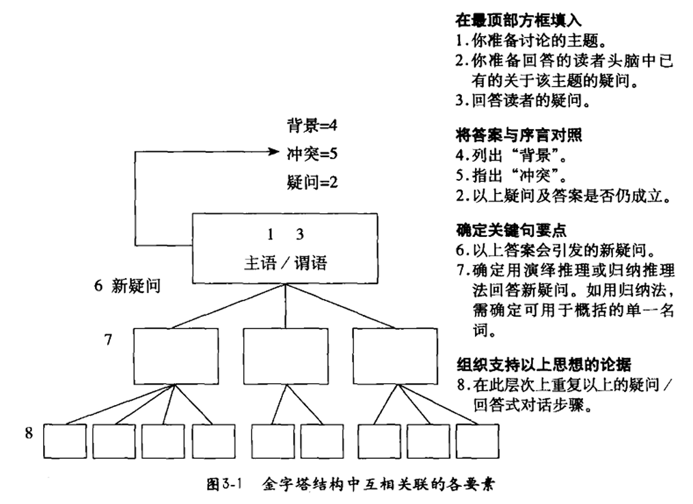
第三章：如何构建金字塔
自上而下法（适合目标明确时），步骤如下：
提出主题思想
设想受众的主要疑问。
写序言:背景-冲突-疑问-回答。
与受众进行疑问/回答式对话。
对受众的新疑问，重复进行疑问/回答式对话。

Slide 9
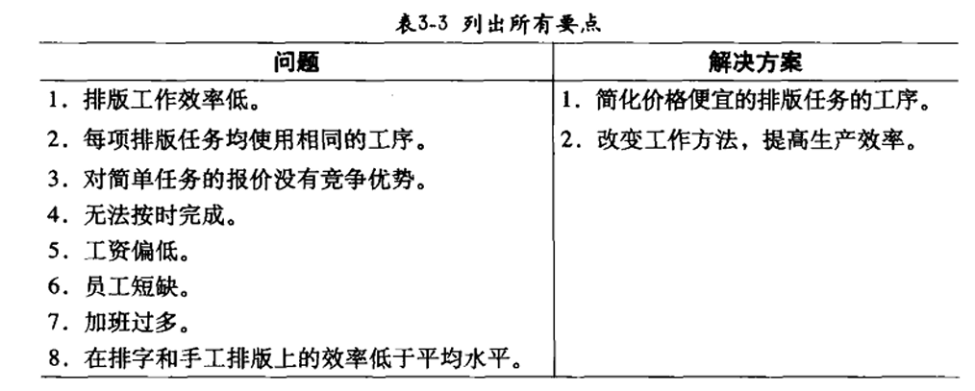
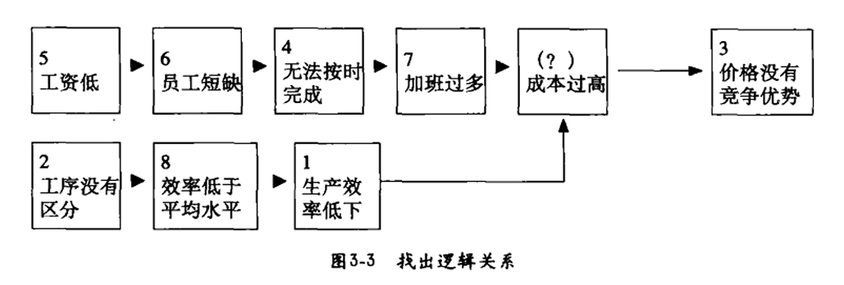
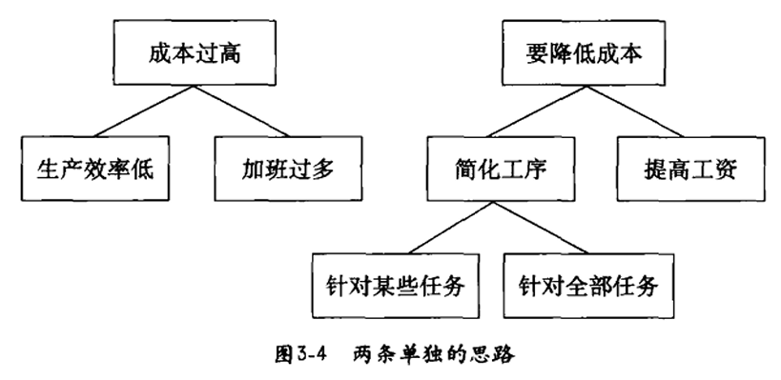
第三章：如何构建金字塔
自下而上法（适合思路混乱时），步骤如下：
列出你想表达的所有思想要点
找出各要点之间的逻辑关系
得出结论

Slide 10
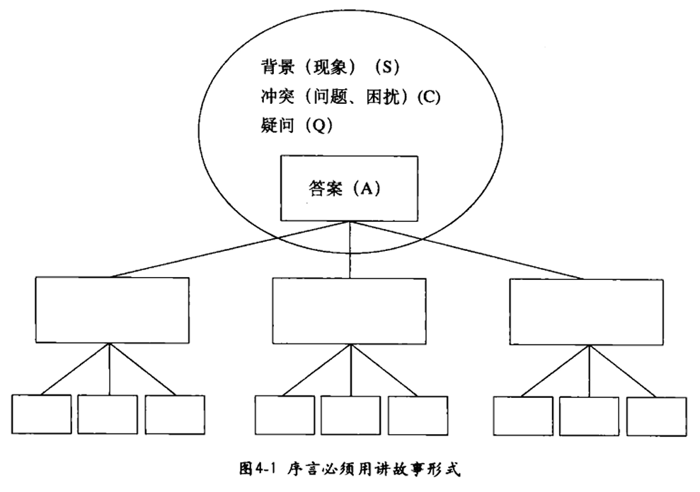
第四章：序言的具体写法（SCQA）
序言要用讲故事形式，是为了让读者抛开复杂的思想，专注于你的话题激发读者兴趣，吸引注意力:新奇、悬念、与读者本人相关。
S（背景）：发生了什么事/共识信息。
C（冲突）：发生了什么问题/挑战。
Q（疑问）：我们应该怎么做？
A（回答）：你的核心观点/解决方案（即金字塔尖的结论）

Slide 11
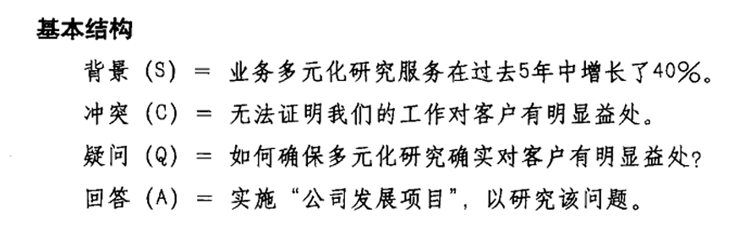
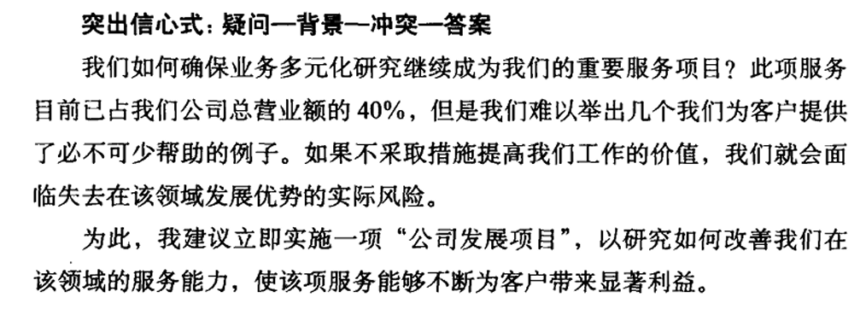
第四章：序言的具体写法（SCQA）
序言必须采取“背景一冲突一疑问一解决方案”的结构，但是，各部分的顺序可以有所变化，以创造不同的文章风格。下面是一些不同的模式
标准式:背景一冲突一答案
开门见山式:答案一背景一冲突
突出忧虑式:冲突一背景一答案
突出信心式:疑问一背景-冲突一答案

Slide 12
第五章：演绎推理与归纳推理
金字塔中的思想以3种方式互相关联--向上、向下和横向。位于一组思想的上一个层次的思想是对这一组思想的概括，这一组思想则是对其上一层次思想的解释和支持。
同一组中的思想之间存在着逻辑顺序，具体的顺序要取决于该组思想之间的逻辑关系是演绎推理关系，还是归纳推理关系。这两种逻辑推理方式是建立思想逻辑关系仅有的两种模式。
因此，为了理清自己的思路，条理清晰地表达自己的思想，有必要了解演绎推理和归纳推理这两种逻辑推理方式的区别和应用

Slide 13
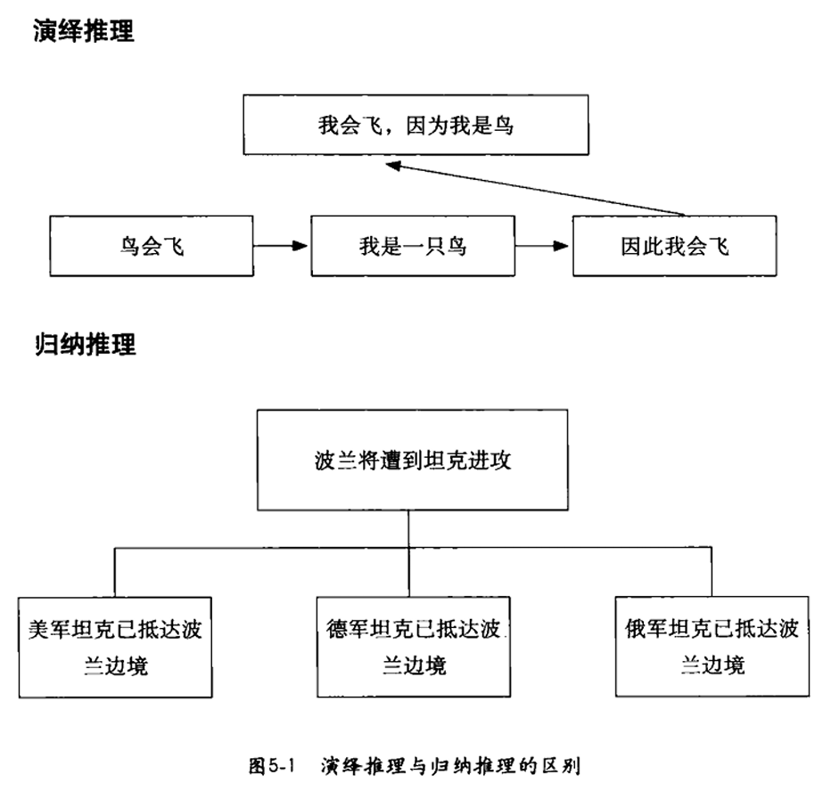
第五章：演绎推理与归纳推理
演绎推理：大前提-小前提-结论（三段论）
步骤如下：
阐述世界上已存在的某种情况。
阐述世界上同时存在的相关情况。如果第二个表述是针对第一个表述的主语或谓语的，则说明这两个表述相关，
说明这两种情况同时存在时隐含的意义。
归纳推理：从个别到一般
步骤如下：
正确定义该组思想。找到一个能够表示该组所有思想共同点的名词。
识别并剔除该组思想中与其他思想不相称(不属同类、不具有共同点)的思想。

Slide 14
第五章：演绎推理与归纳推理
什么时候用哪种方法？
演绎推理：适用于需要解释原因或论证严密性的场景（如分析问题根源、证明结论的必然性）。例如，当读者关注“为什么”时，演绎法通过“问题→原因→解决方案”的逻辑链增强说服力。
归纳推理：适用于提出解决方案或总结规律的场景（如行动建议、分类总结）。当读者更关注“怎么做”时，归纳法通过分组共性（如“优化措施1、2、3”）降低理解成本

Slide 15
第六章：应用逻辑顺序
在演绎性的思想组中，你可以毫不费力地找出该组思想的逻辑顺序:即演绎推理的顺序。但在归纳性的思想组中，你却可以“选择”一种逻辑顺序。因此，你必须掌握选择逻辑顺序的方法，以及判断你的选择是否正确的方法。以下是一些常用的逻辑顺序
时间顺序：在按照时间顺序组织的思想组中，你要按照采取行动的顺序（第一步第二步、第三步）依次表述达到某一结果必须采取的行动。
关键原则：
行动步骤需导向明确结果（如“完成市场调研→制定战略→实施计划”）
步骤间需符合因果链条，可通过“假设行动→推演结果”验证逻辑合理性

Slide 16
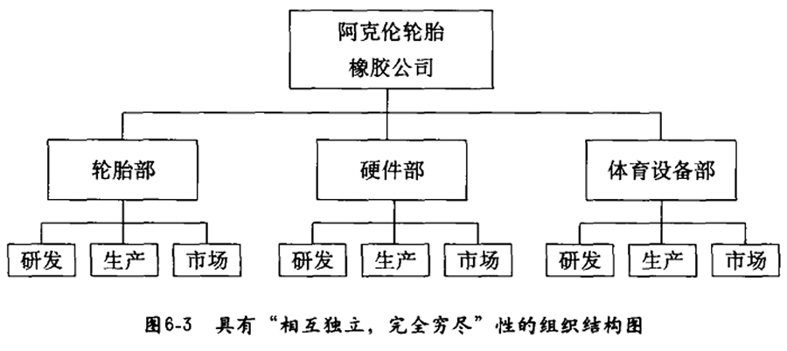
第六章：应用逻辑顺序
结构顺序：将整体划分为部分，适用于地理、组织架构或概念分析。
关键原则：MECE原则（Mutually Exclusive, Collectively Exhaustive）——各部分相互独立、完全穷尽

Slide 17
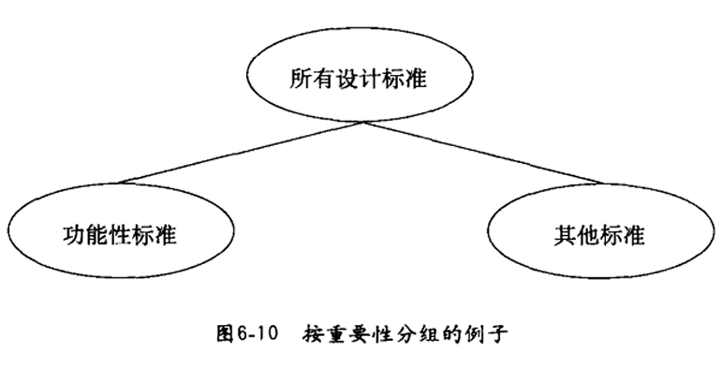
第六章：应用逻辑顺序
重要性顺序：按共性强度或重要性降序/升序排列，如问题、原因、因素分析
关键原则：
明确共性特征（如“影响公司生存的关键问题”）。
排序标准需统一（如风险等级、利润贡献）。

Slide 18
第七章：概括各组思想
核心目标：提炼下层思想的本质，避免空洞结论，推动思维深化。
思想的表达方式可以是行动性语句，即告诉读者做什么事，也可以是描述性语句，即告诉读者关于某些事的情况。
概括行动性思想(介绍采取的行动、行为、步骤、流程)时，应说明采取行动后取得的“结果”(效果、达到的目标)
概括描述性思想(介绍背景、信息)时，应说明这些思想具有的“共同点的含义”(共同点的意义)
总结句避免使用“缺乏思想”的句子

Slide 19
第七章：概括各组思想
行动性思想排序方法
明确说明每一个行动导致的最终结果
把导致同样最终结果的思想组织在一起
确定该组思想的分组基础，进行排序
确认是否有遗漏
描述性思想排序方法
把说明类似事物的观点组织在一起
确定改组思想的分组基础
将所有思想用完整的句子表达，并检查其顺序是否符合步骤2中确定的逻辑
检查在当前逻辑顺序下，是否有重要的思想被遗漏

Slide 20
总结
前七章从为什么要使用金字塔结构出发，详细介绍了金字塔的结构以及构建金字塔的方法。
金字塔原理的本质：不是机械的模板，而是通过结构化思考（归类分组、逻辑递进）实现清晰表达（结论先行、以上统下），最终提升解决问题的效率

